Slide 1
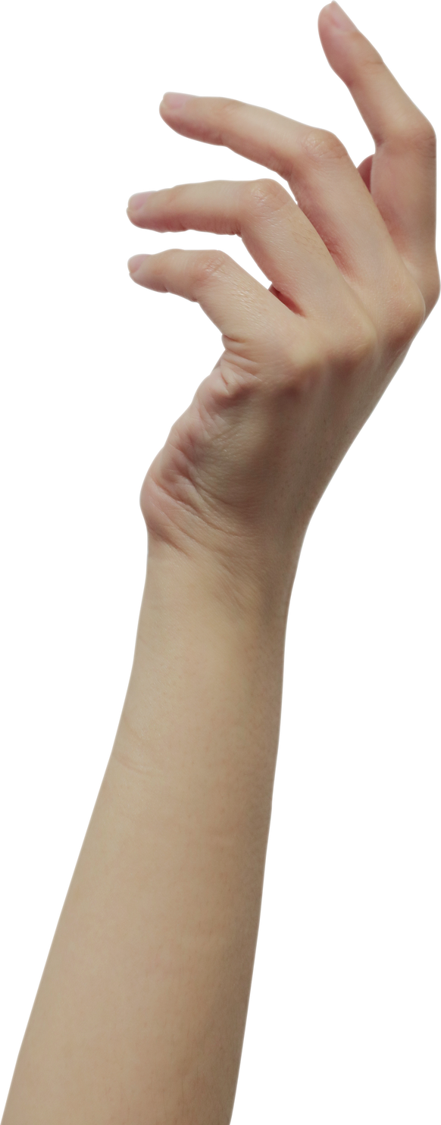

MACHINE LEARNING SERIES
LDA
QDA
vs
Analyse Discriminante
Optimisation de la Classification Statistique

Slide 2

INTRODUCTION AU MACHINE LEARNING
La classification est une tâche fondamentale consistant à prédire la catégorie d'une observation à partir de ses caractéristiques.
L'Analyse Discriminante (LDA & QDA) est une approche statistique probabiliste qui repose sur la règle de Bayes. Elle cherche à modéliser la distribution des données pour chaque classe afin de trouver la frontière de décision optimale.

Slide 3

CONTEXTE ET PROBLÉMATIQUE
L'Essence du Problème
En classification, le défi est de trouver la frontière optimale qui sépare les groupes tout en minimisant l'erreur de généralisation.
L'Analyse Discriminante offre deux approches :
LDA : Simplicité linéaire et robustesse statistique.
QDA : Flexibilité quadratique et adaptation aux courbes.

Slide 4
PARTIE THÉORIQUE
Fondements Statistiques et Hypothèses

Slide 5



TYPOTHÈSES DE BASE
Homoscédasticité (LDA)
LDA suppose que toutes les classes partagent la même matrice de covariance.
Distribution Gaussienne
On suppose que les données de chaque classe suivent une loi normale (Gaussienne).
Hétéroscédasticité (QDA)
QDA permet à chaque classe d'avoir sa propre matrice de covariance spécifique.

Slide 6
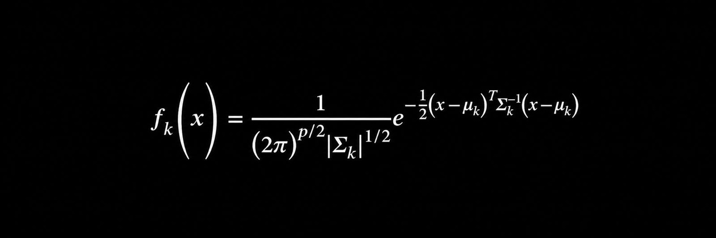
LE RÈGLE DE BAYES & LOI NORMALE
Le modèle suppose que les données de chaque classe suivant une Distribution Normale Multivariée. Notre objectif est de maximiser la probabilité a posteriori :
Principe : Classer l'observation dans le groupe K ayant la plus haute probabilité.

Slide 7
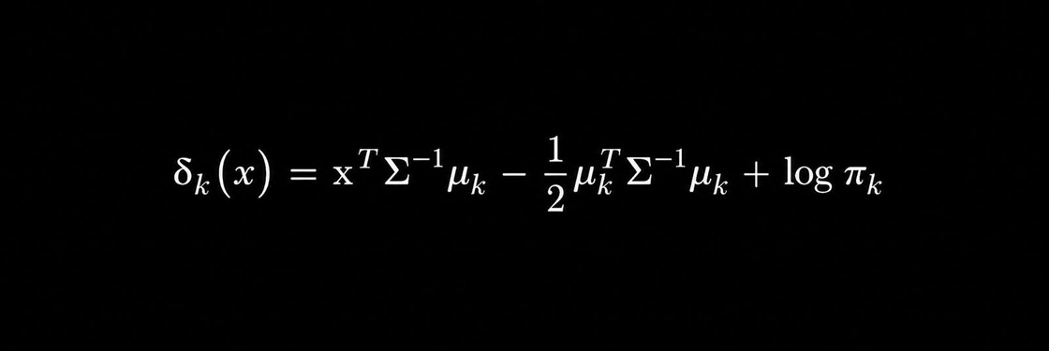
LDA : FRONTIÈRE DE DÉCISION
La Linéarité :
En supposant que Σ₁ = Σ₂ = Σ (Covariances égales), les termes quadratiques s'annulent mathématiquement.
On obtient une fonction de score linéaire :
Résultat : La séparation est une droite parfaite en 2D.

Slide 8
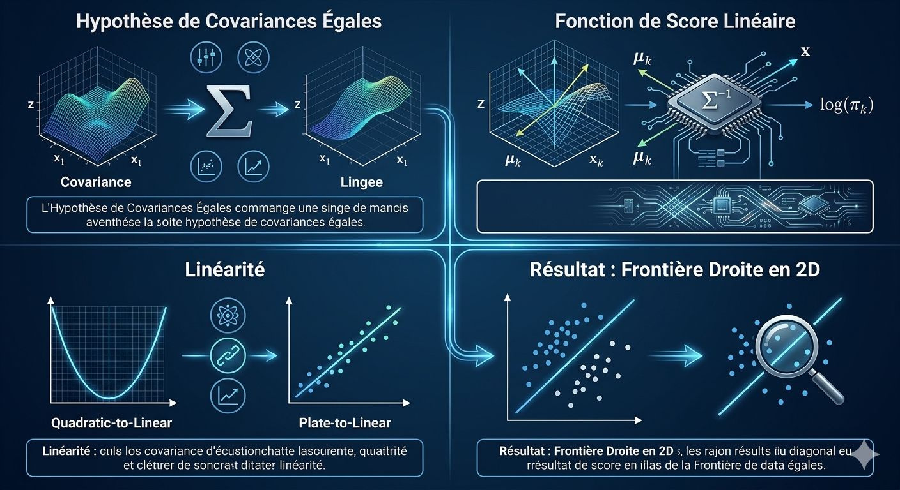

Slide 9
ESTIMATION DES PARAMÉTRES ( MLE )
Nous estimons les paramètres à partir des données d'entraînement via le Maximum de Vraisemblance :
Prior (π)
Proportion d'observations appartenant à la classe K.
Moyenne (μ)
Moyenne de toutes les observations de la classe K.
Covariance (Σ)
Somme pondérée des variances intra-classes.

Slide 10
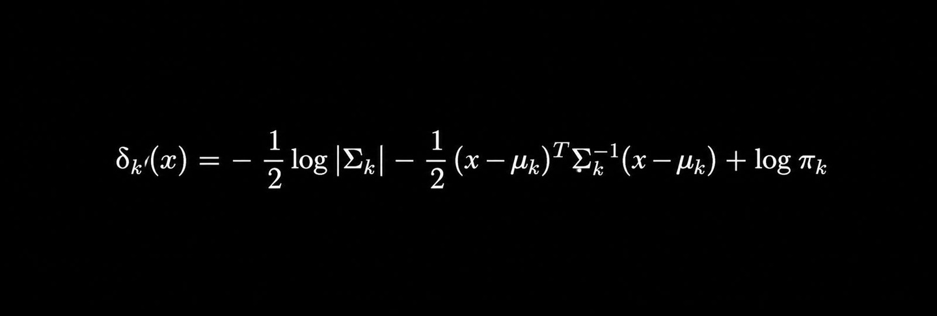
QDA : LA FORME QUADRATIQUE
Si la somme de K est propre à chaque classe, la fonction devient quadratique :
Note : Le terme xt.. ne s'annule plus, créant la courbure

Slide 11
QDA : FLEXIBILITÉ QUADRATIQUE
Flexibilité Courbe :
Contrairement à LDA, QDA permet une matrice Σk spécifique à chaque classe.
Le terme quadratique ne s'annule plus, créant des frontières courbes :
S'adapte à l'hétéroscédasticité.
Trace des paraboles ou ellipses.
Exige plus de données pour l'estimation.

Slide 12
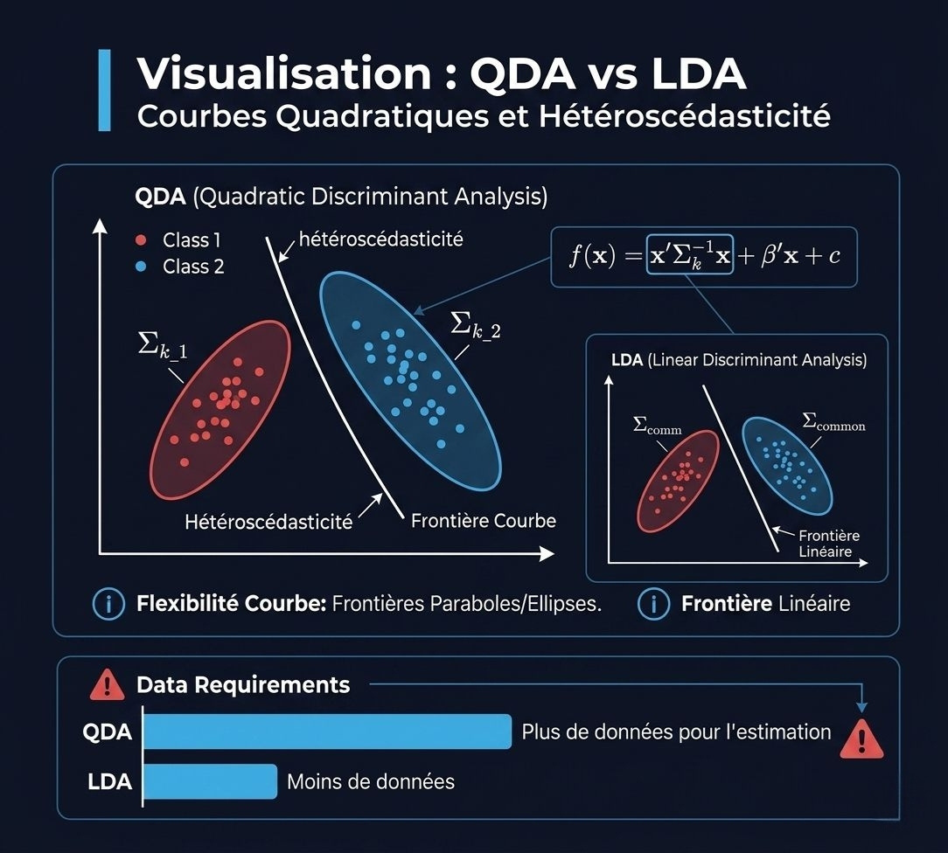

Slide 13
PARTIE PRATIQUE
Implémentation & Métriques d'Évaluation

Slide 14
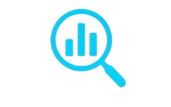


WORKFLOW D'IMPLÉMENTATION
Analyse Exploratoire
Vérifier la normalité des variables et les matrices de corrélation.
Modalisation
Entraînement via Python et Scikit-Learn (fit / predict).
Code Source
Utilisation des classes Linear Discriminant Analysis et Quadratic Discriminant Analysis

Slide 15
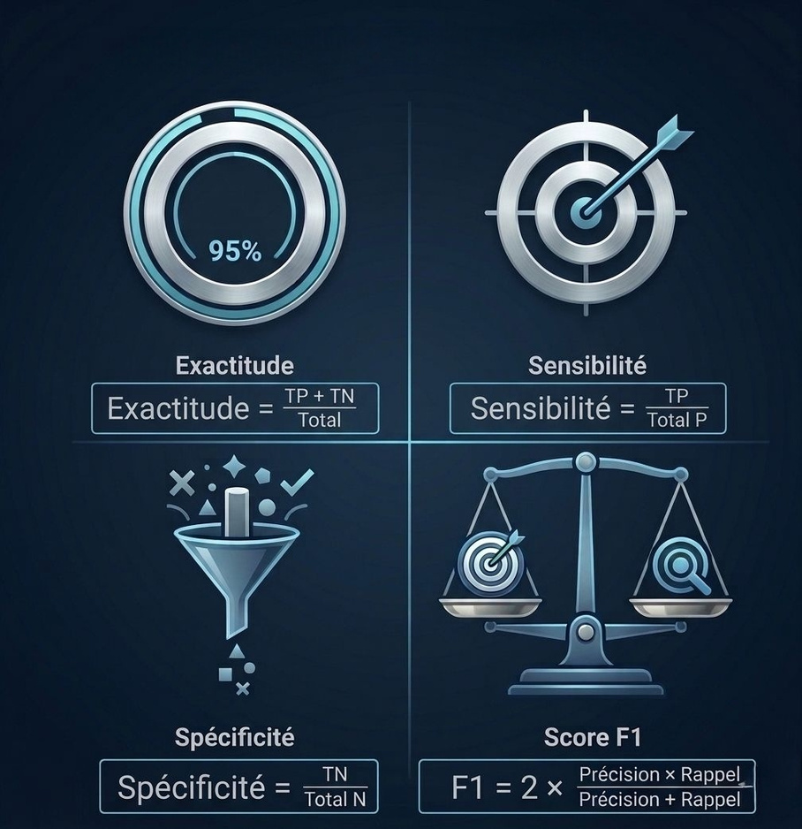
MESURES DE PERFORMANCE
Exactitude (Accuracy) : Taux de prédiction correcte globale.
Sensibilité (Recall) : Capacité à détecter les vrais positifs.
Spécificité : Taux de réussite sur les vrais négatifs.
Score F1 : Équilibre entre précision et rappel (indispensable).

Slide 16
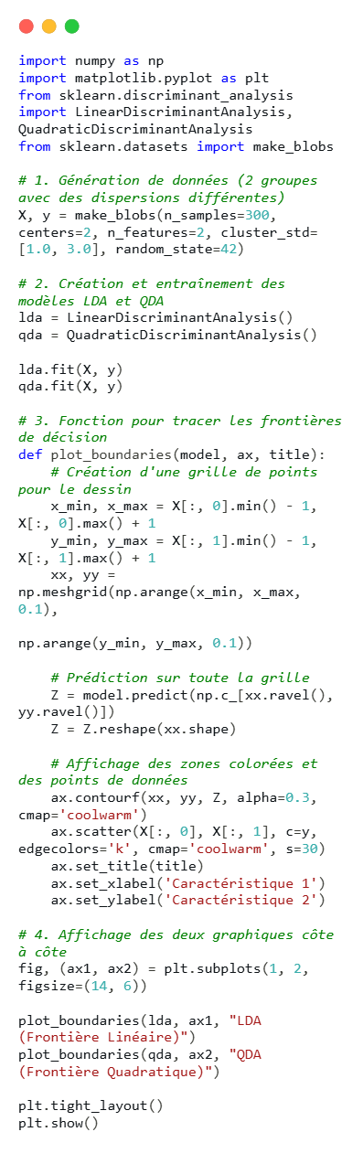
CODE SOURCE : CONSTRUCTION DES MODÈLES LDA & QDA

Slide 17
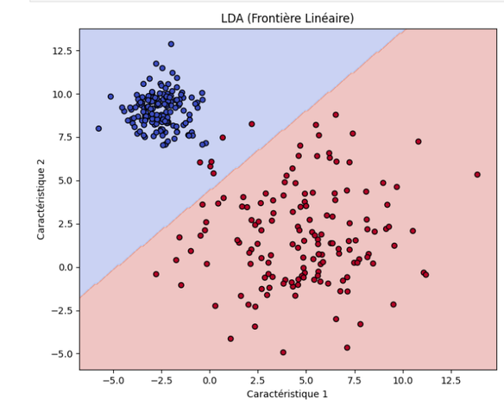
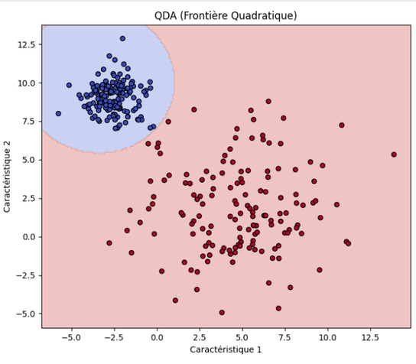
VISUALISATION DES FRONTIÈRES DE DÉCISION
Le modèle a dessiné une ligne droite (frontière linéaire) pour séparer les points bleus des points rouges.
Cela est dû à l'hypothèse de LDA que les deux classes partagent la même matrice de covariance (même forme de distribution).
Le modèle a dessiné une courbe (frontière quadratique).
QDA est plus flexible : il permet à chaque classe d'avoir sa propre matrice de covariance.
On voit ici que la courbe s'adapte mieux à la forme spécifique du nuage de points bleus.

Slide 18
SYNTHÈSE : QUEL MODÈLE CHOISIR ?
é
CARACTÉRISTIQUE
LDA ( LINÉAIRE )
QDA ( QUADRATIQUE )
Forntière
Droite ( Hyperplan )
Courbe ( Non-linéaire )
Complexité
Faible (Modèle robuste )
Elevee ( Modèle flexible )
Volume de Données
Efficace meme avec peu de data
Nécessite beaucoup de data
Overfitting
Risque très faible
Risque éleve

Slide 19
MERCI DE VOTRE ATTENTION

